Slide 1
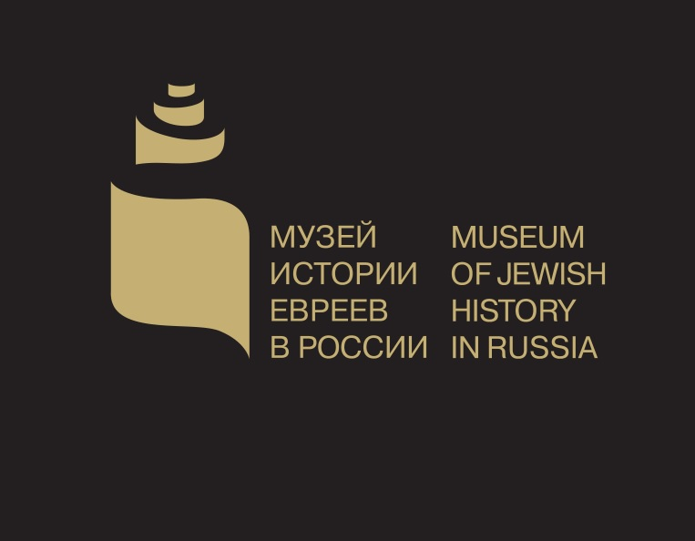
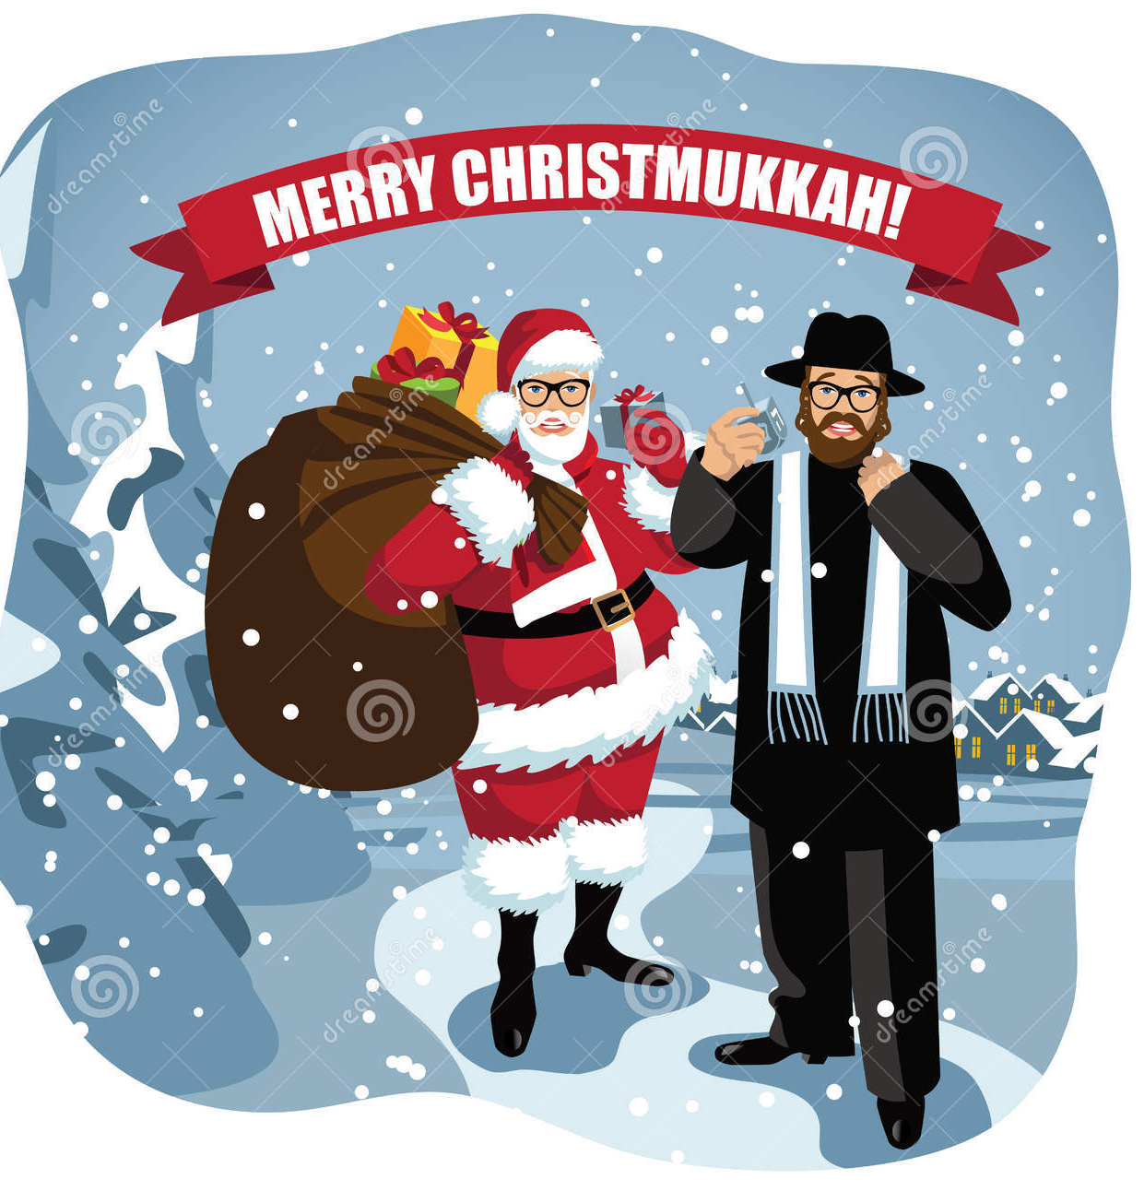
Еврейское Рождество
Каспина Мария
Центр Библеистики и Иудаики РГГУ

Slide 2
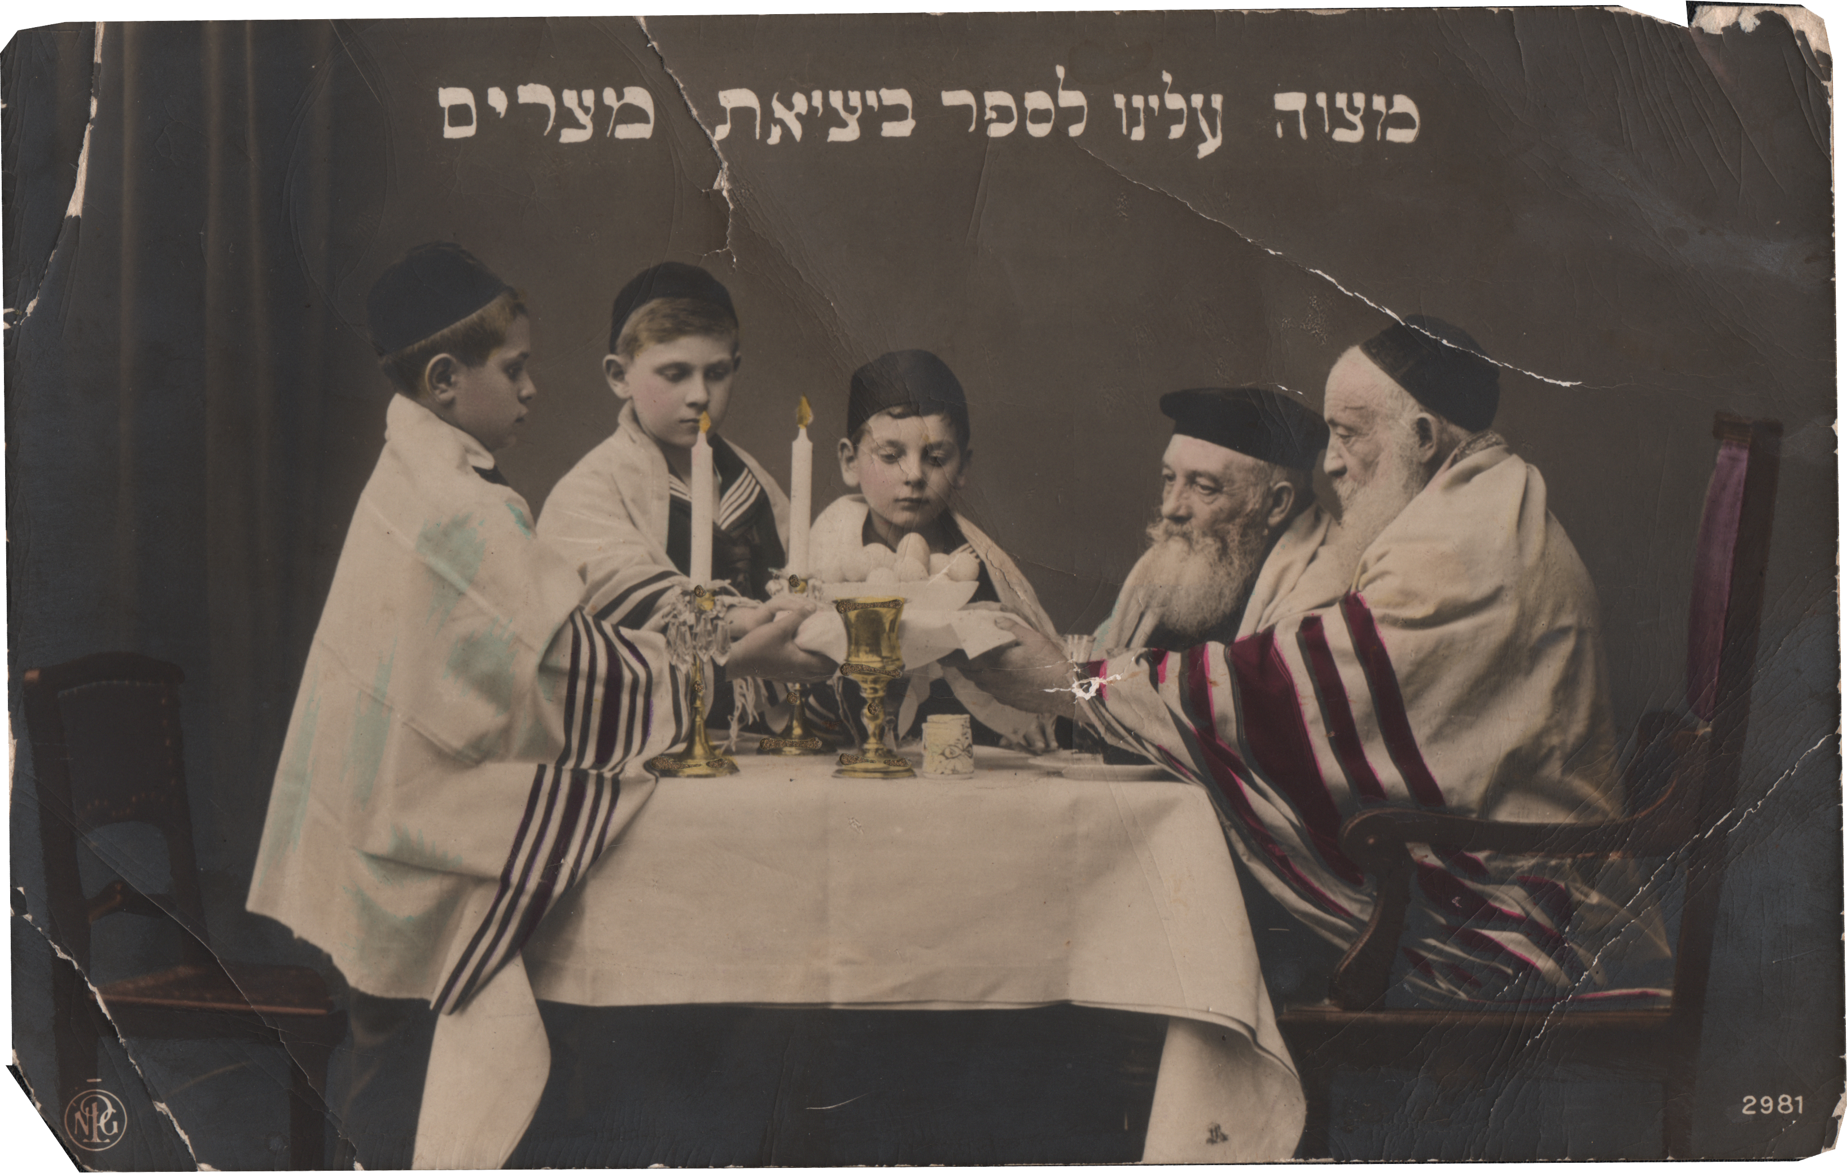
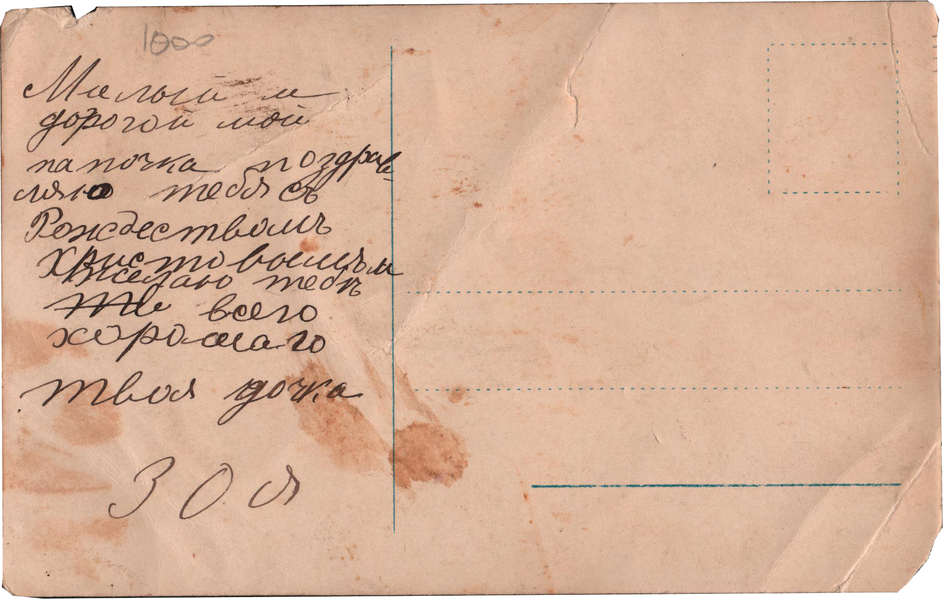

Slide 3
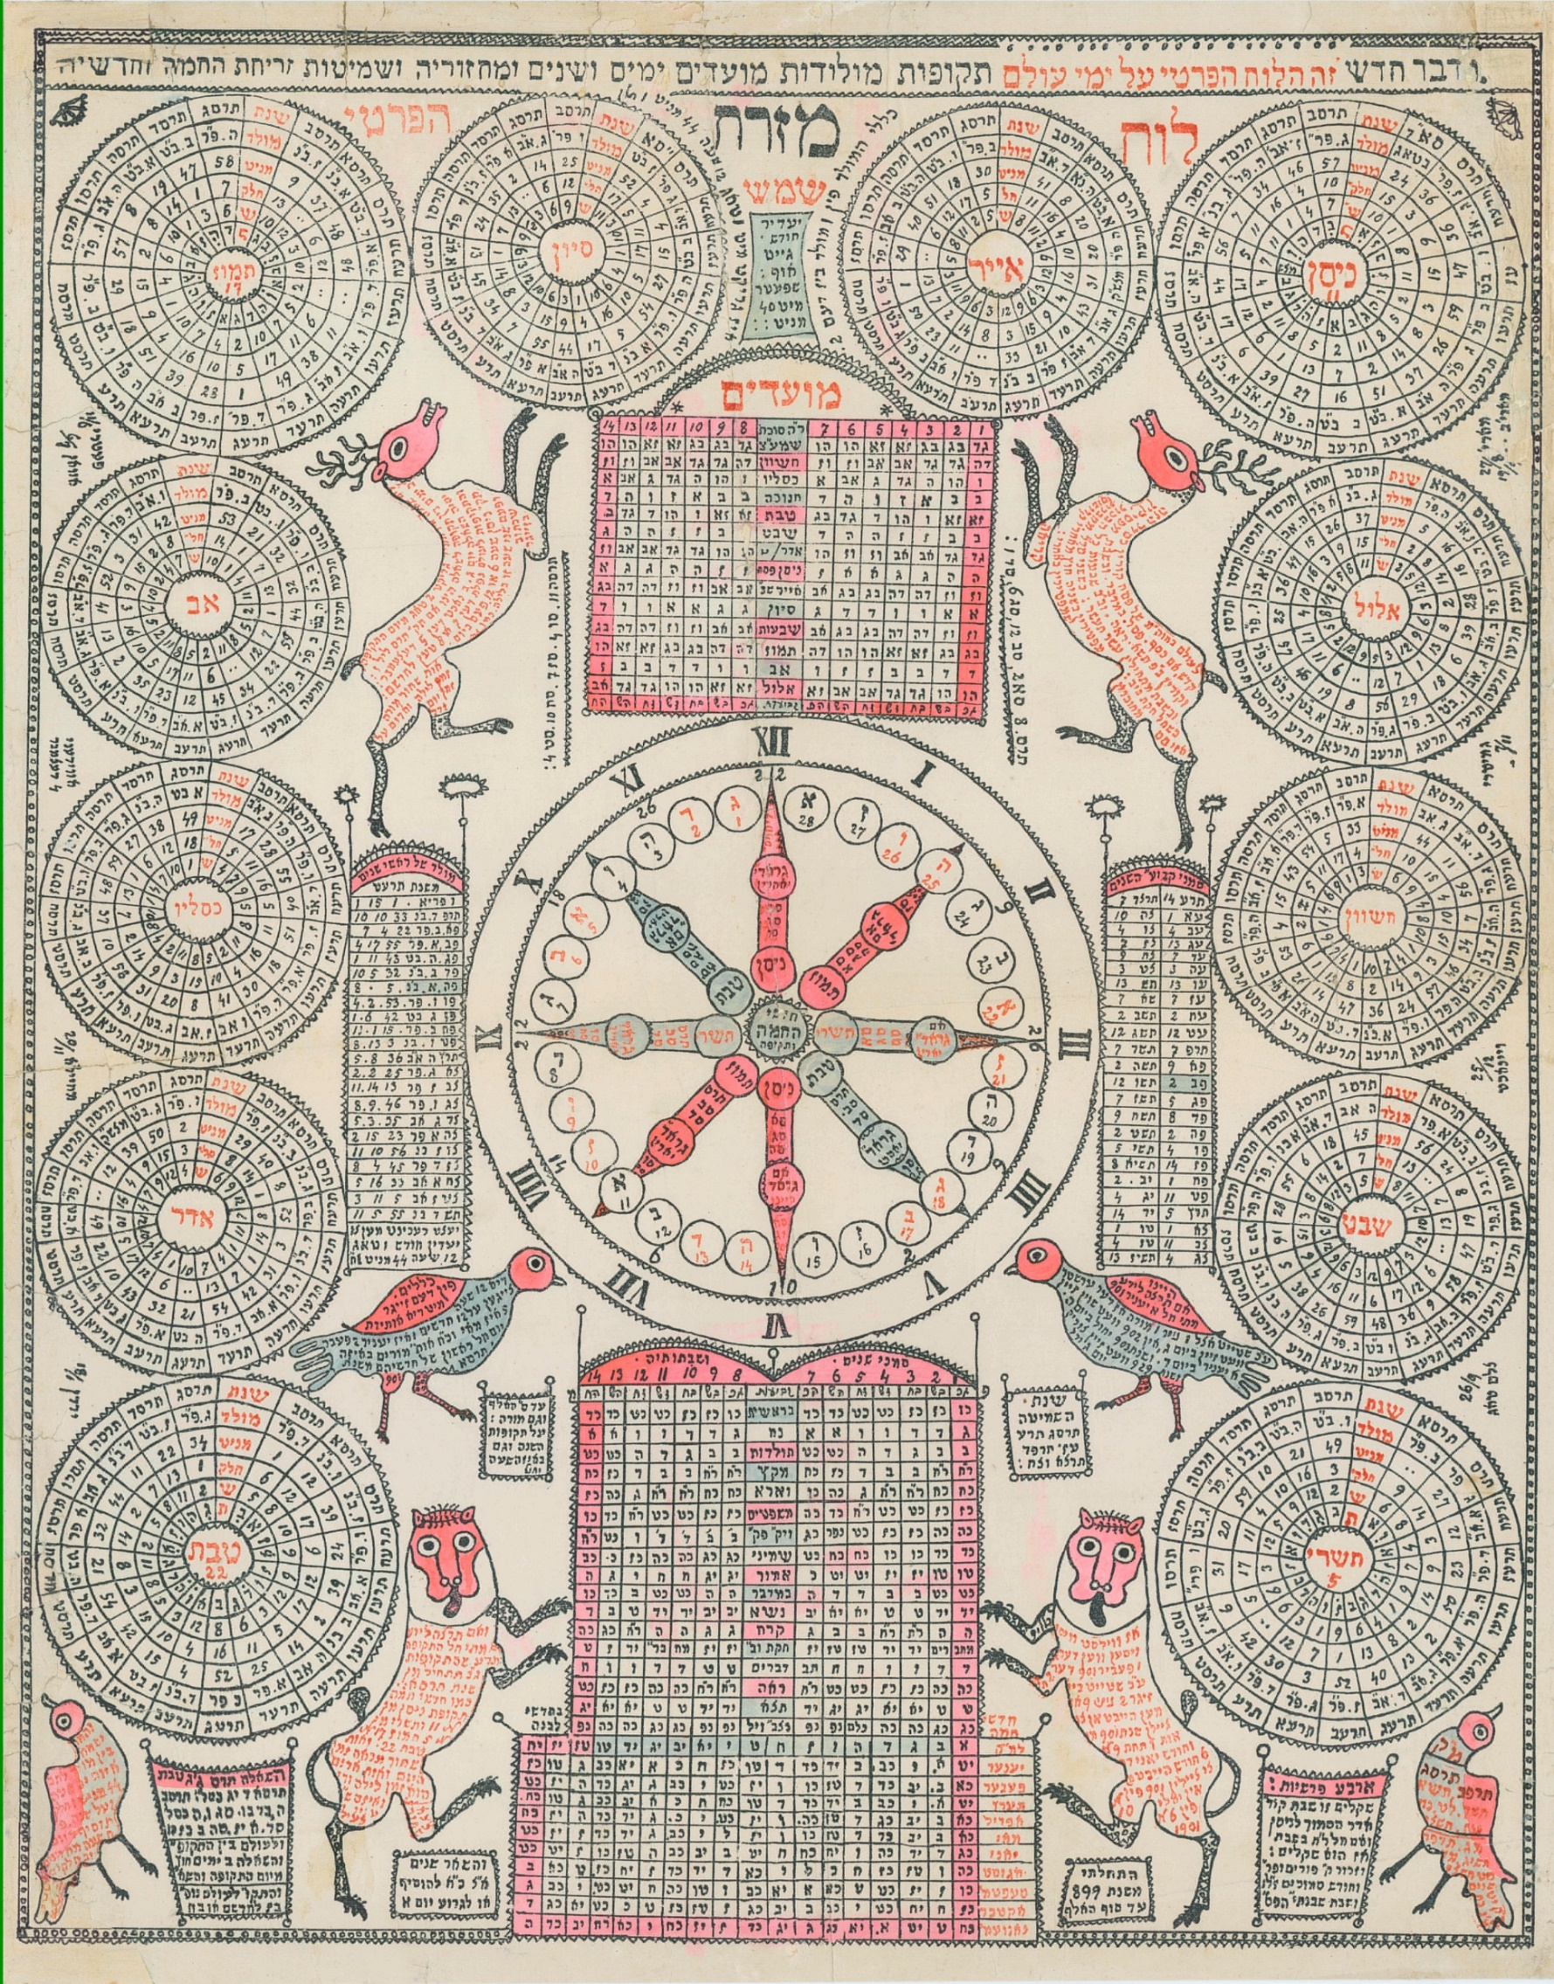
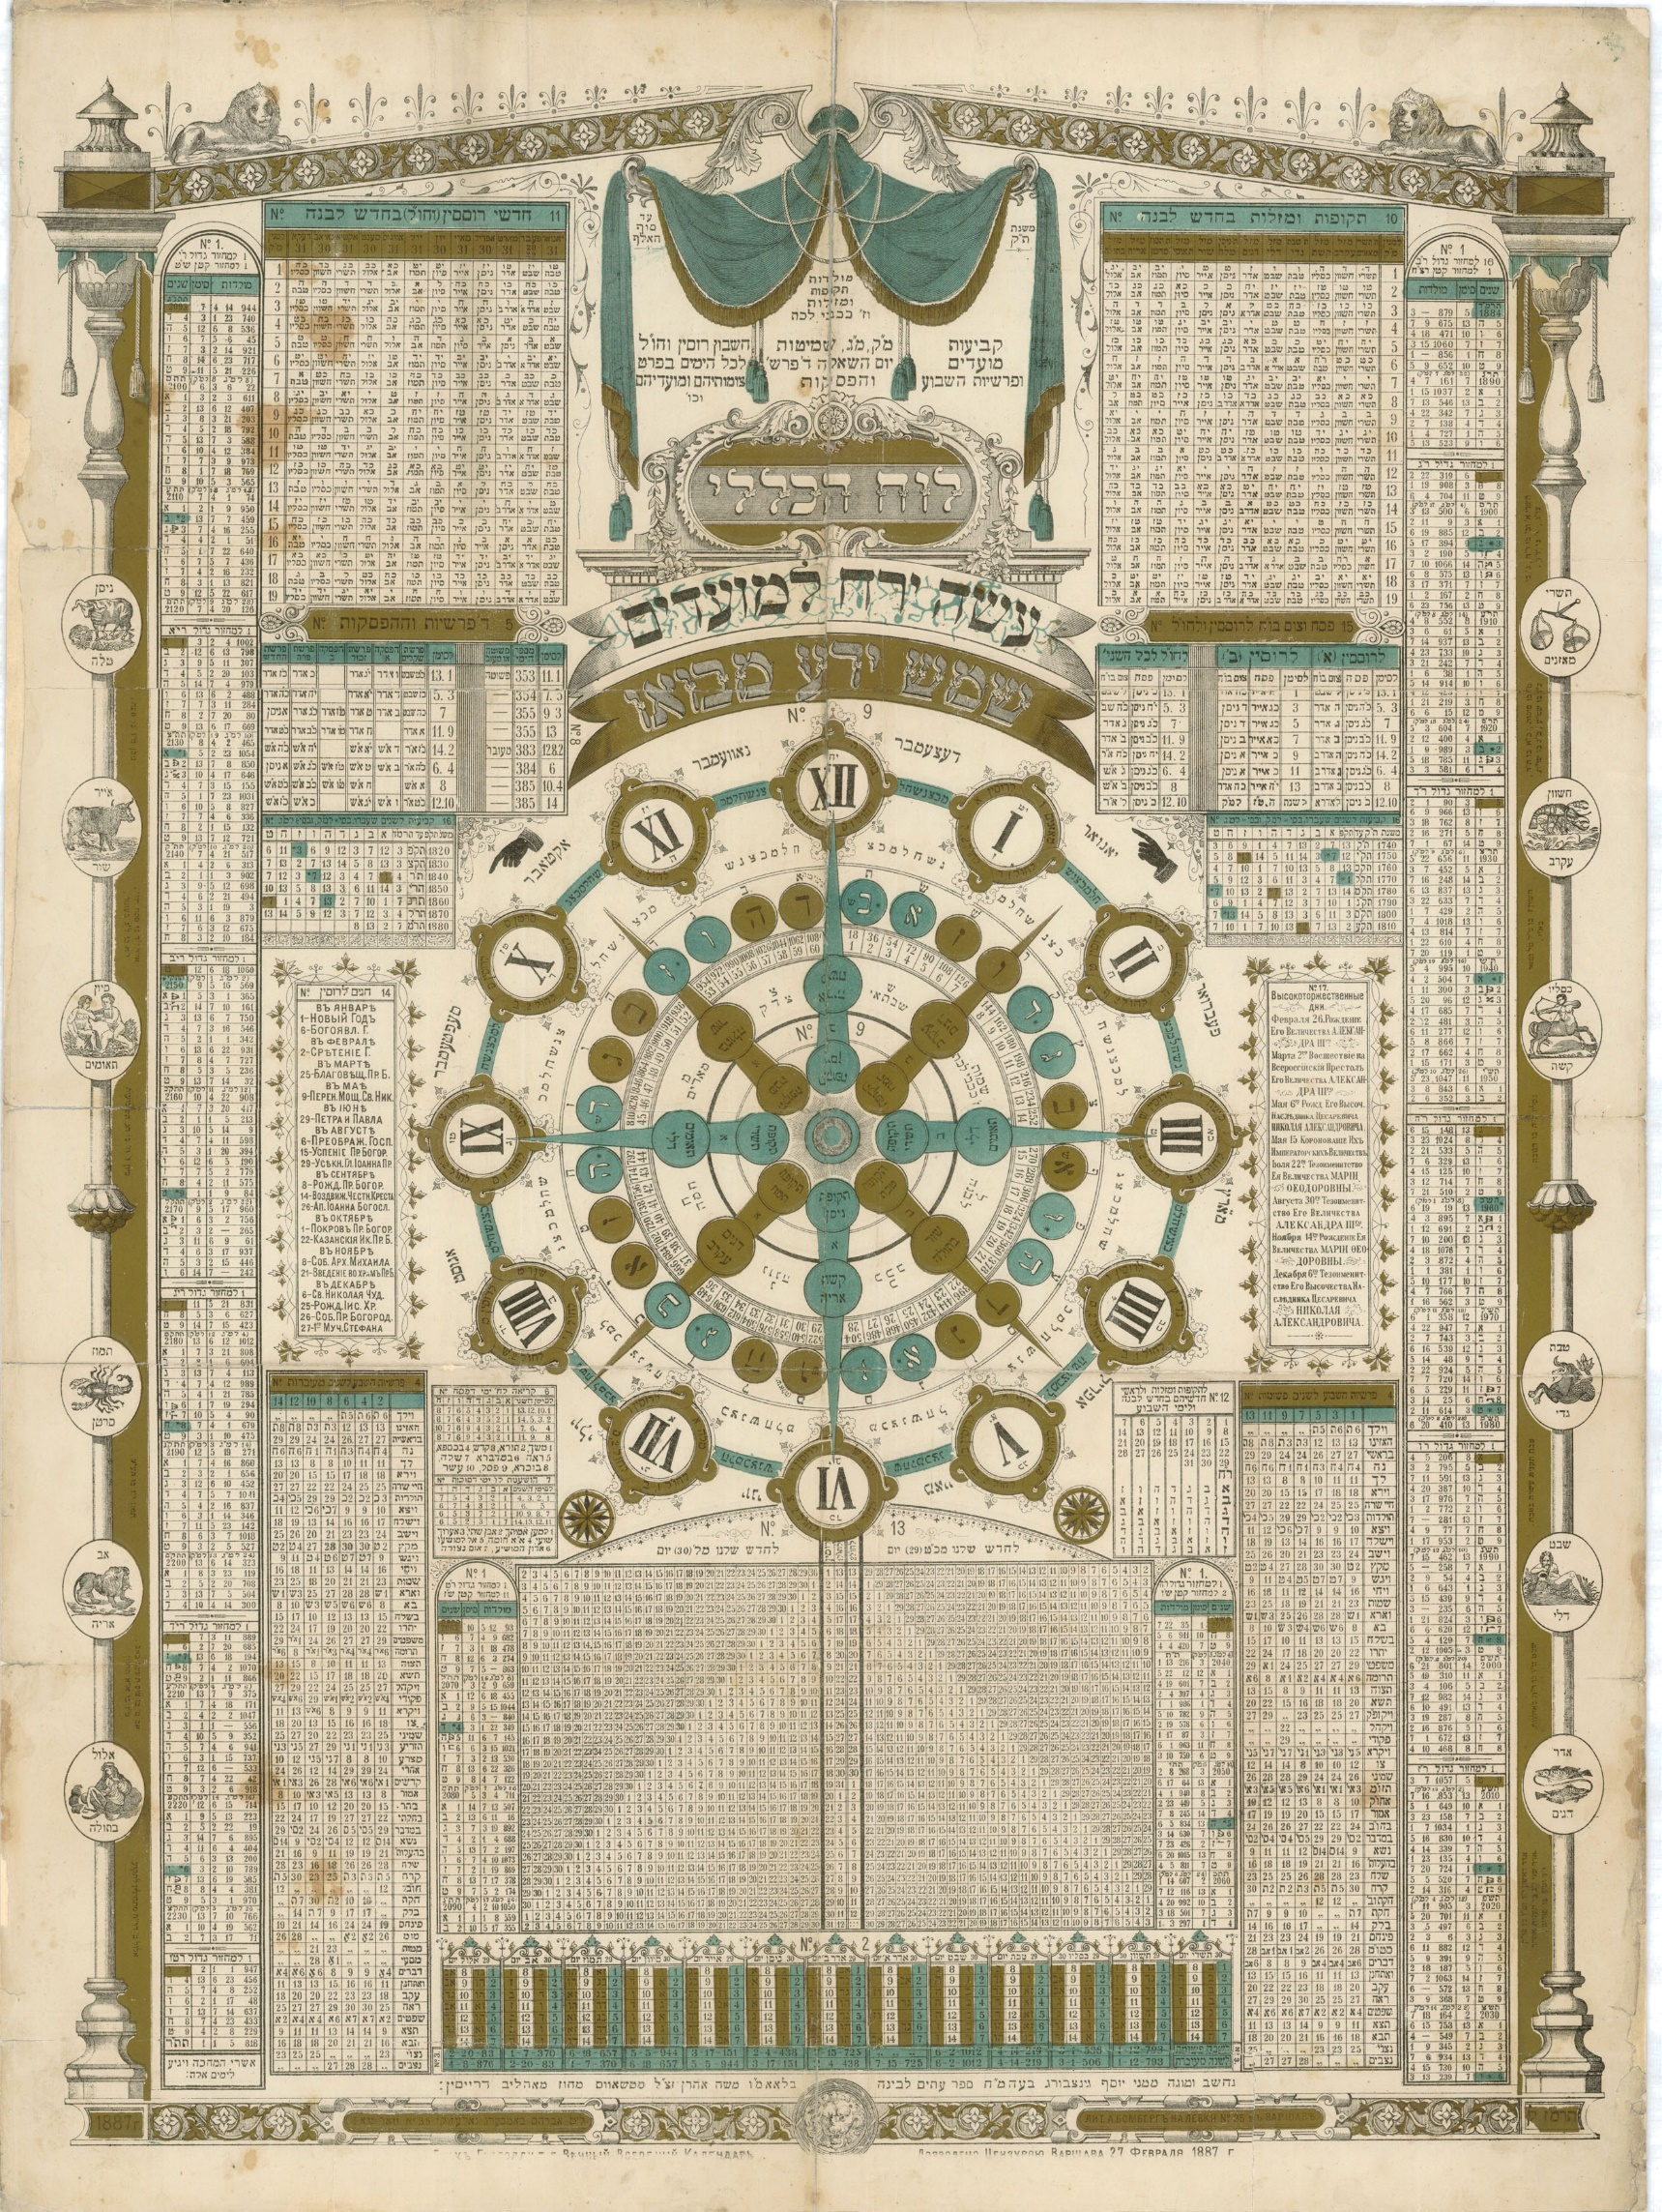

Slide 6
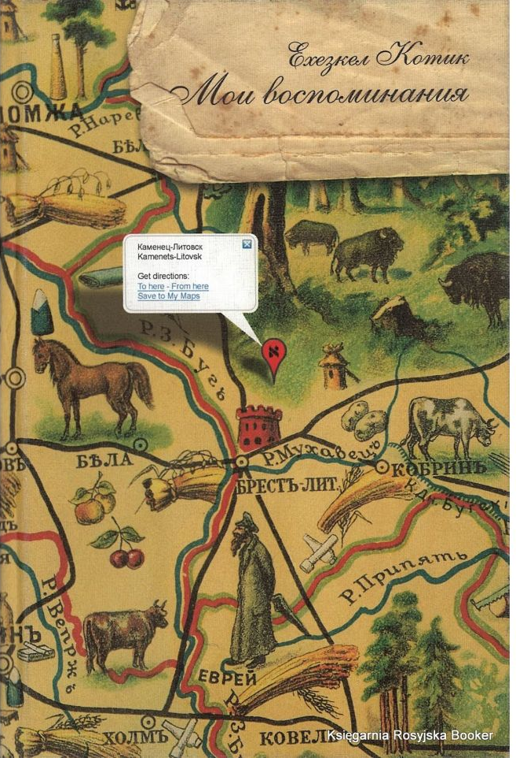
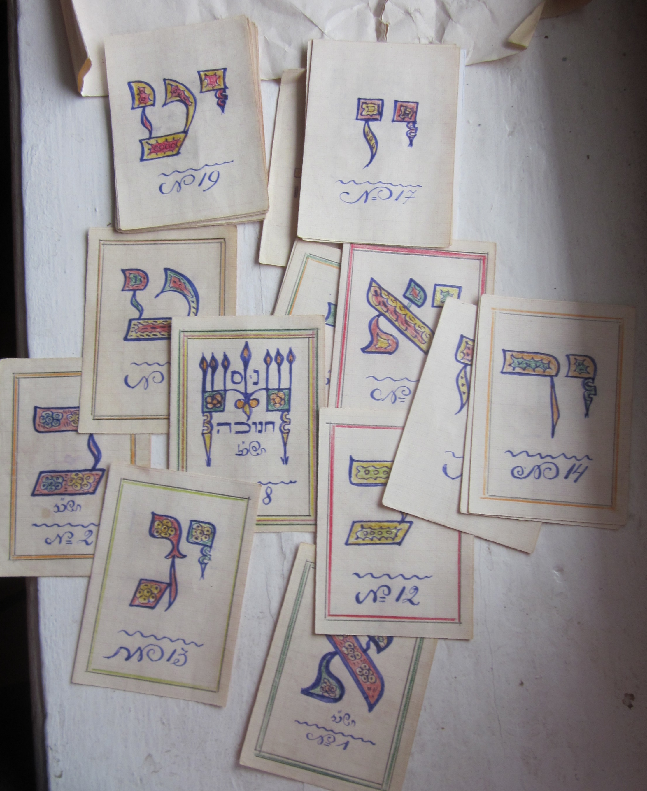
«Так семья проводила за картами до Хануки часа по два каждый вечер, а в Хануку играли, может, до полуночи. И так играли все вечера, до Нитл, когда сам Бог велел играть в карты, и когда, по обычаю, не учат Тору. Но после Нитл совершенно прекращали играть в карты» (Котик, 2009. С. 175).

Slide 7
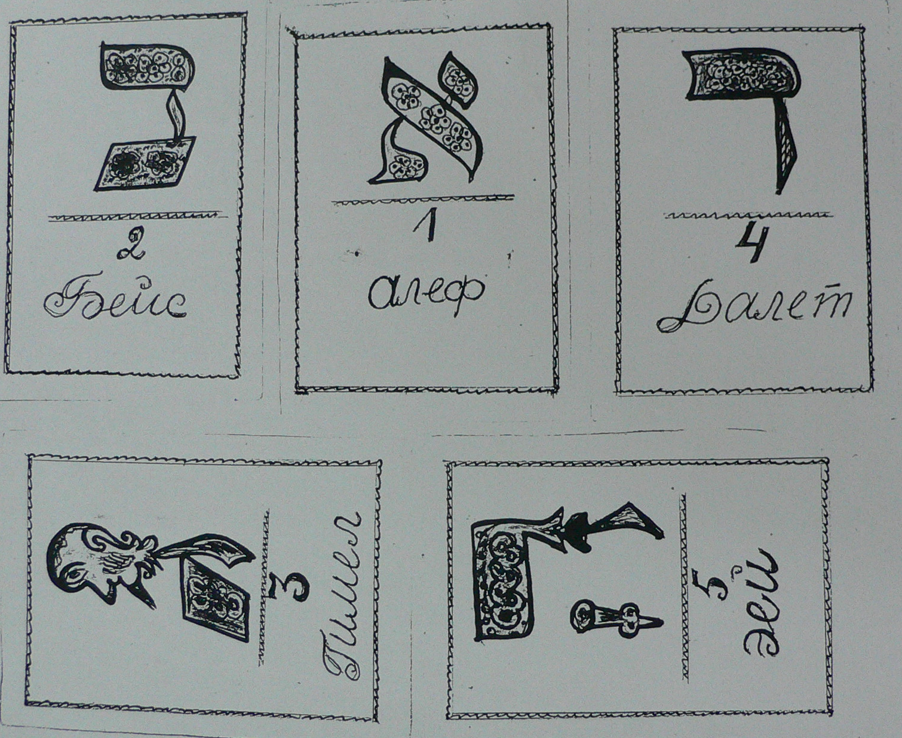
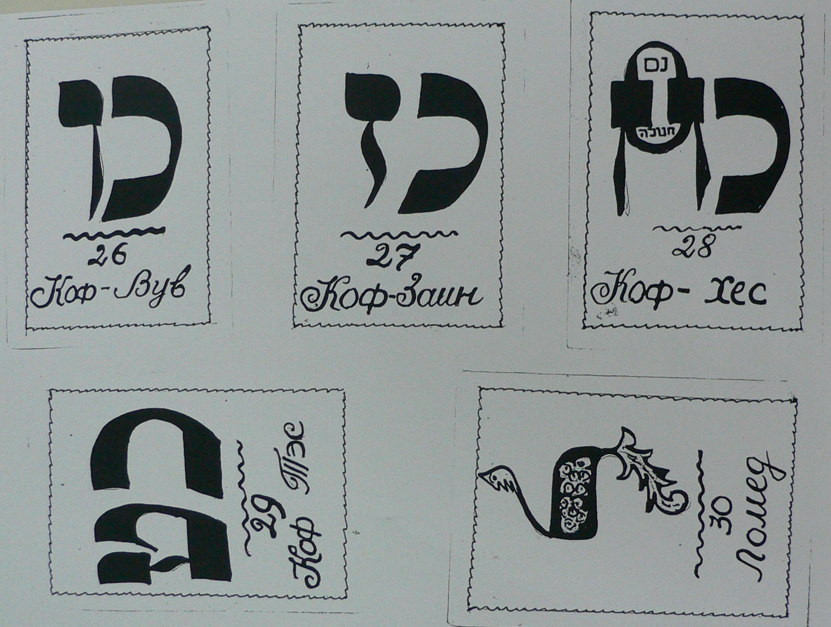
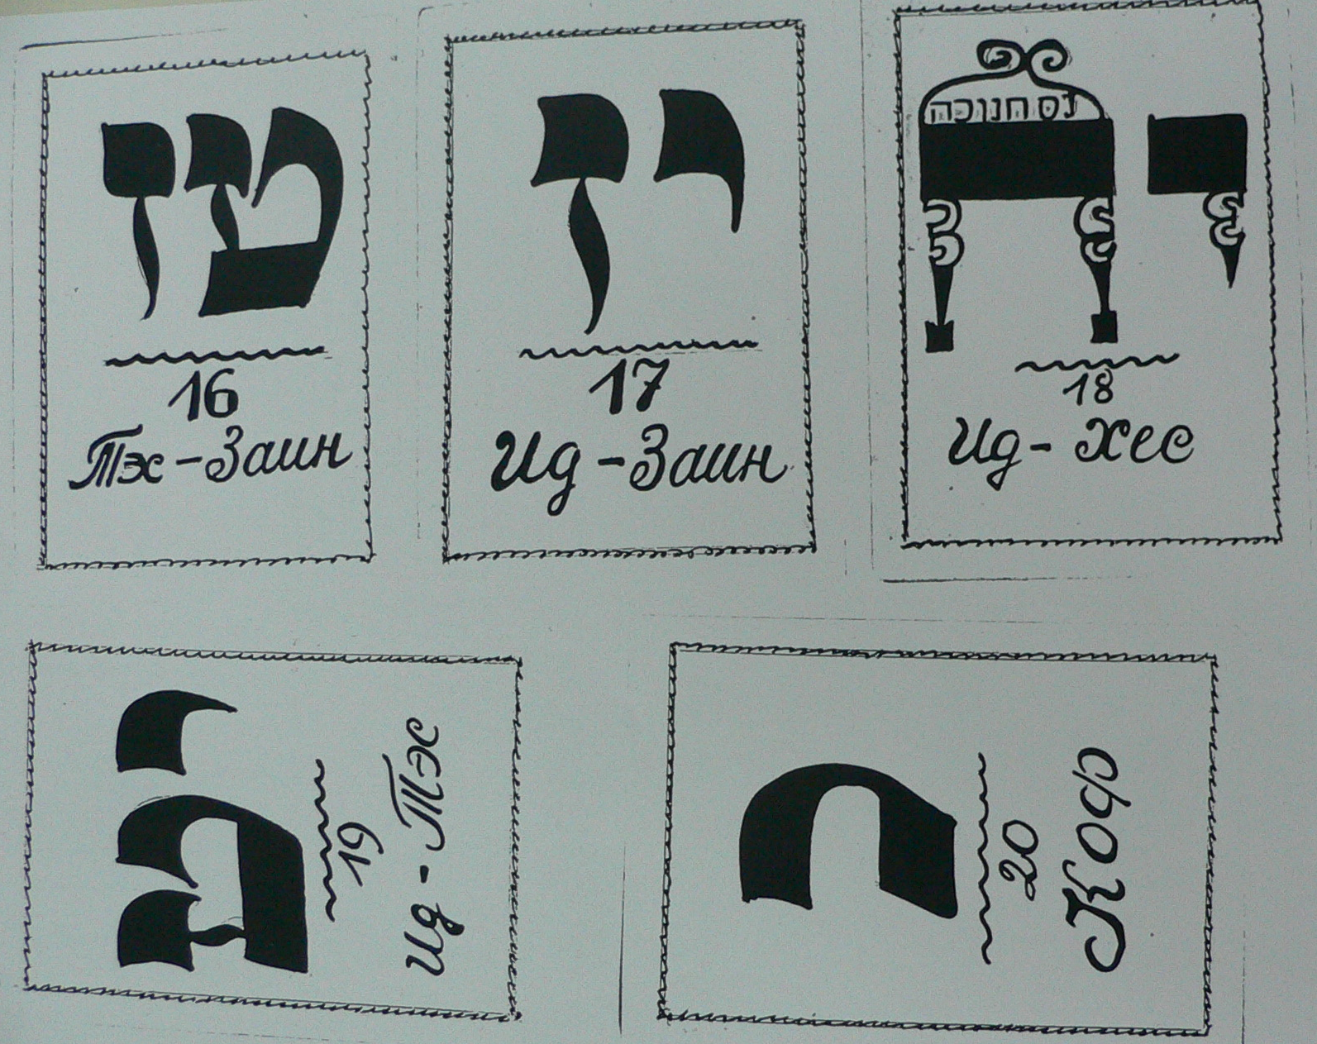
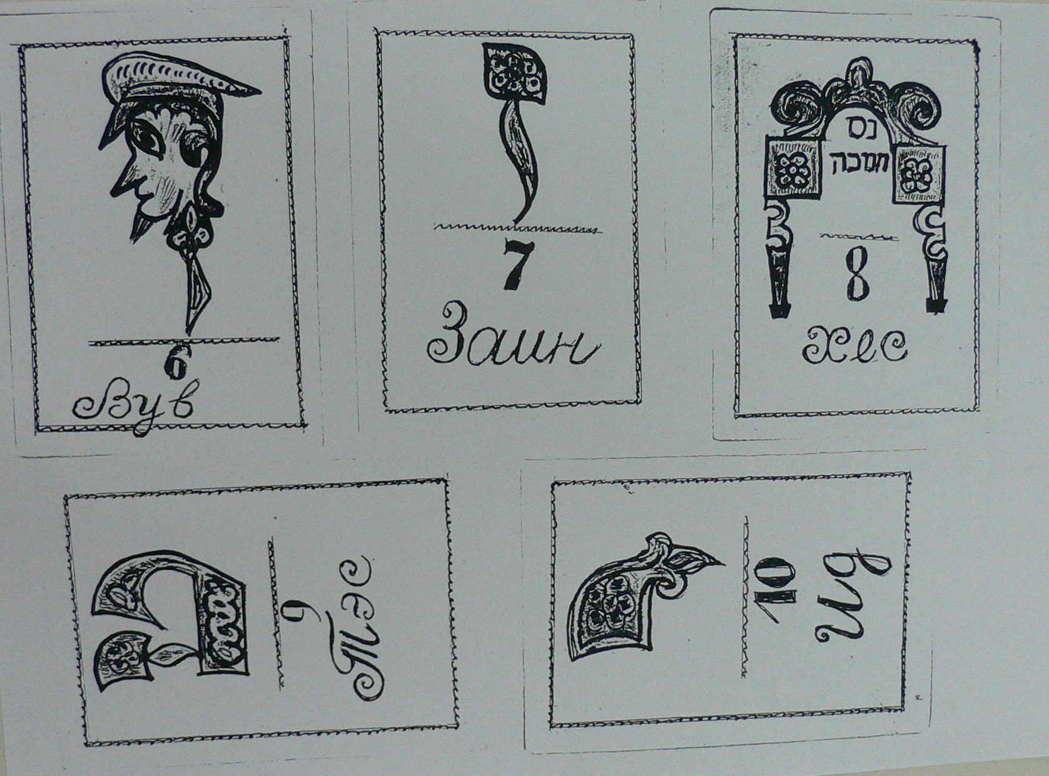
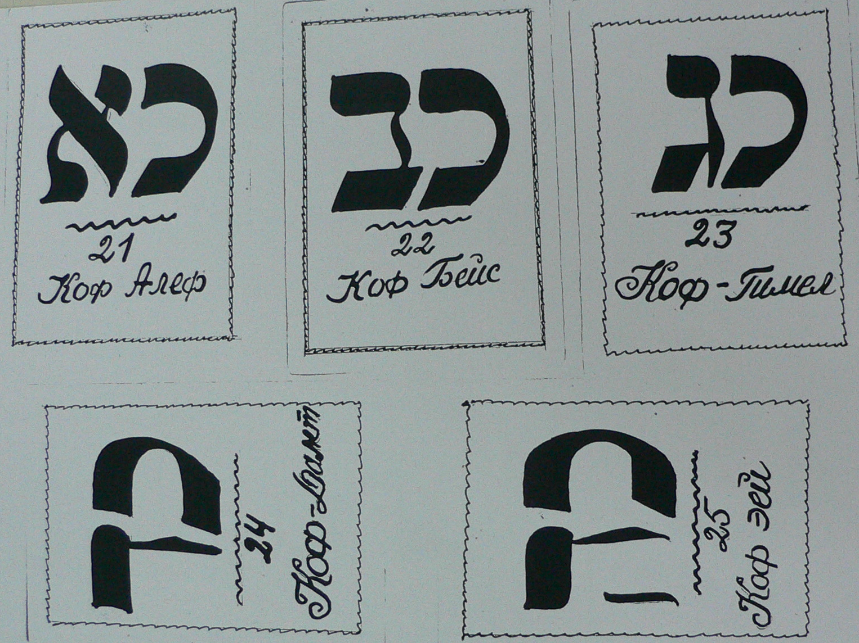
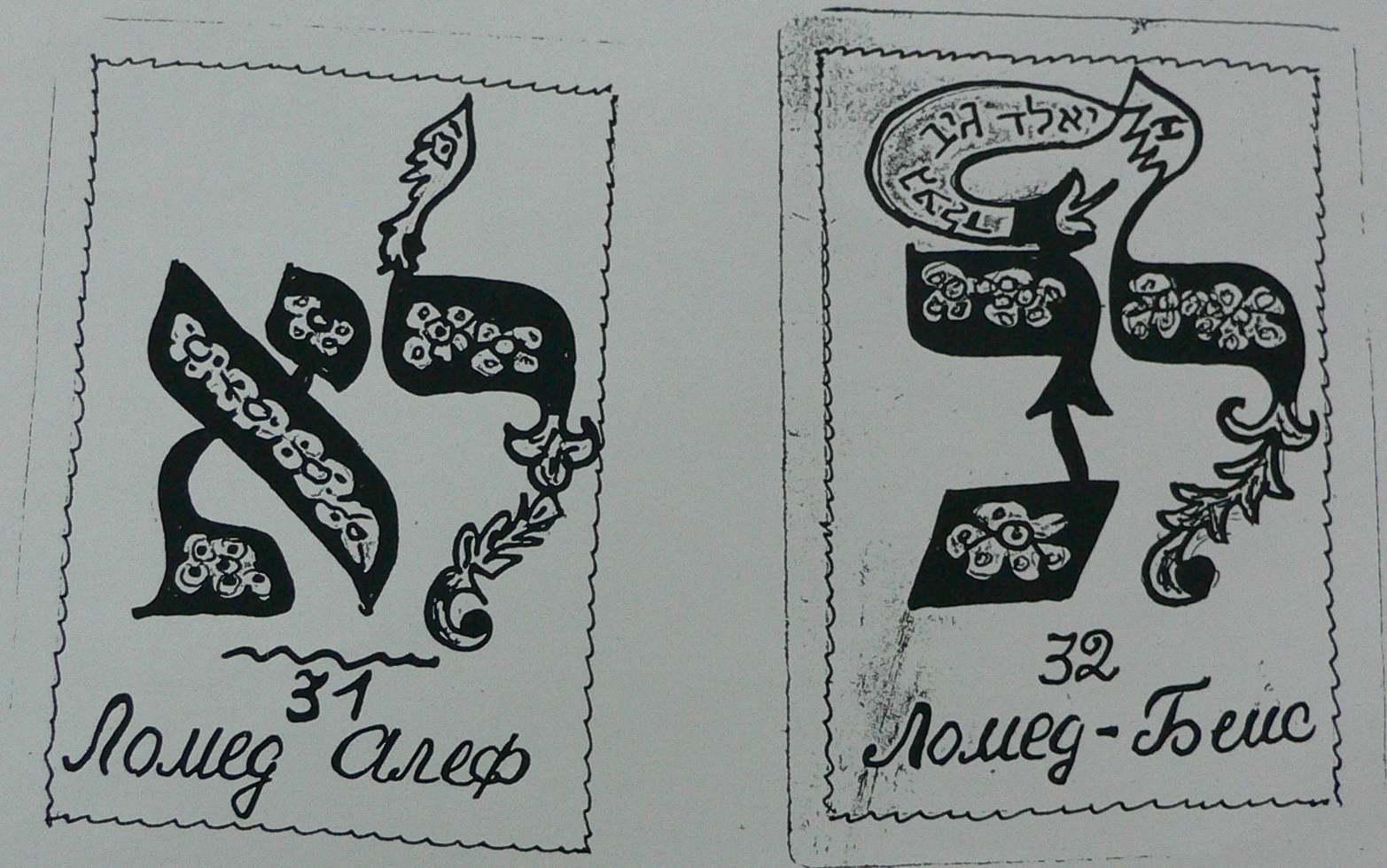
На идиш игральные карты называются "квитлах" (записочки), "кляйн шас"(маленький Талмуд) или ламед-алефники. Последнее название связано с тем, что в колоде 31 карта (Гиматрия "ламед-алеф" - 31), что совпадает с количеством Ханаанских царей, перечисленных в 12-й главе книги Иегошуа. Обычно эти карты рисовались вручную учителями или учениками хедера

Slide 8
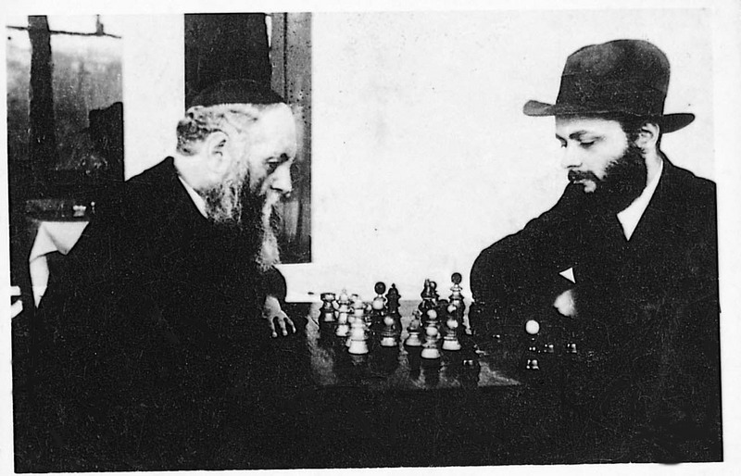

Slide 9
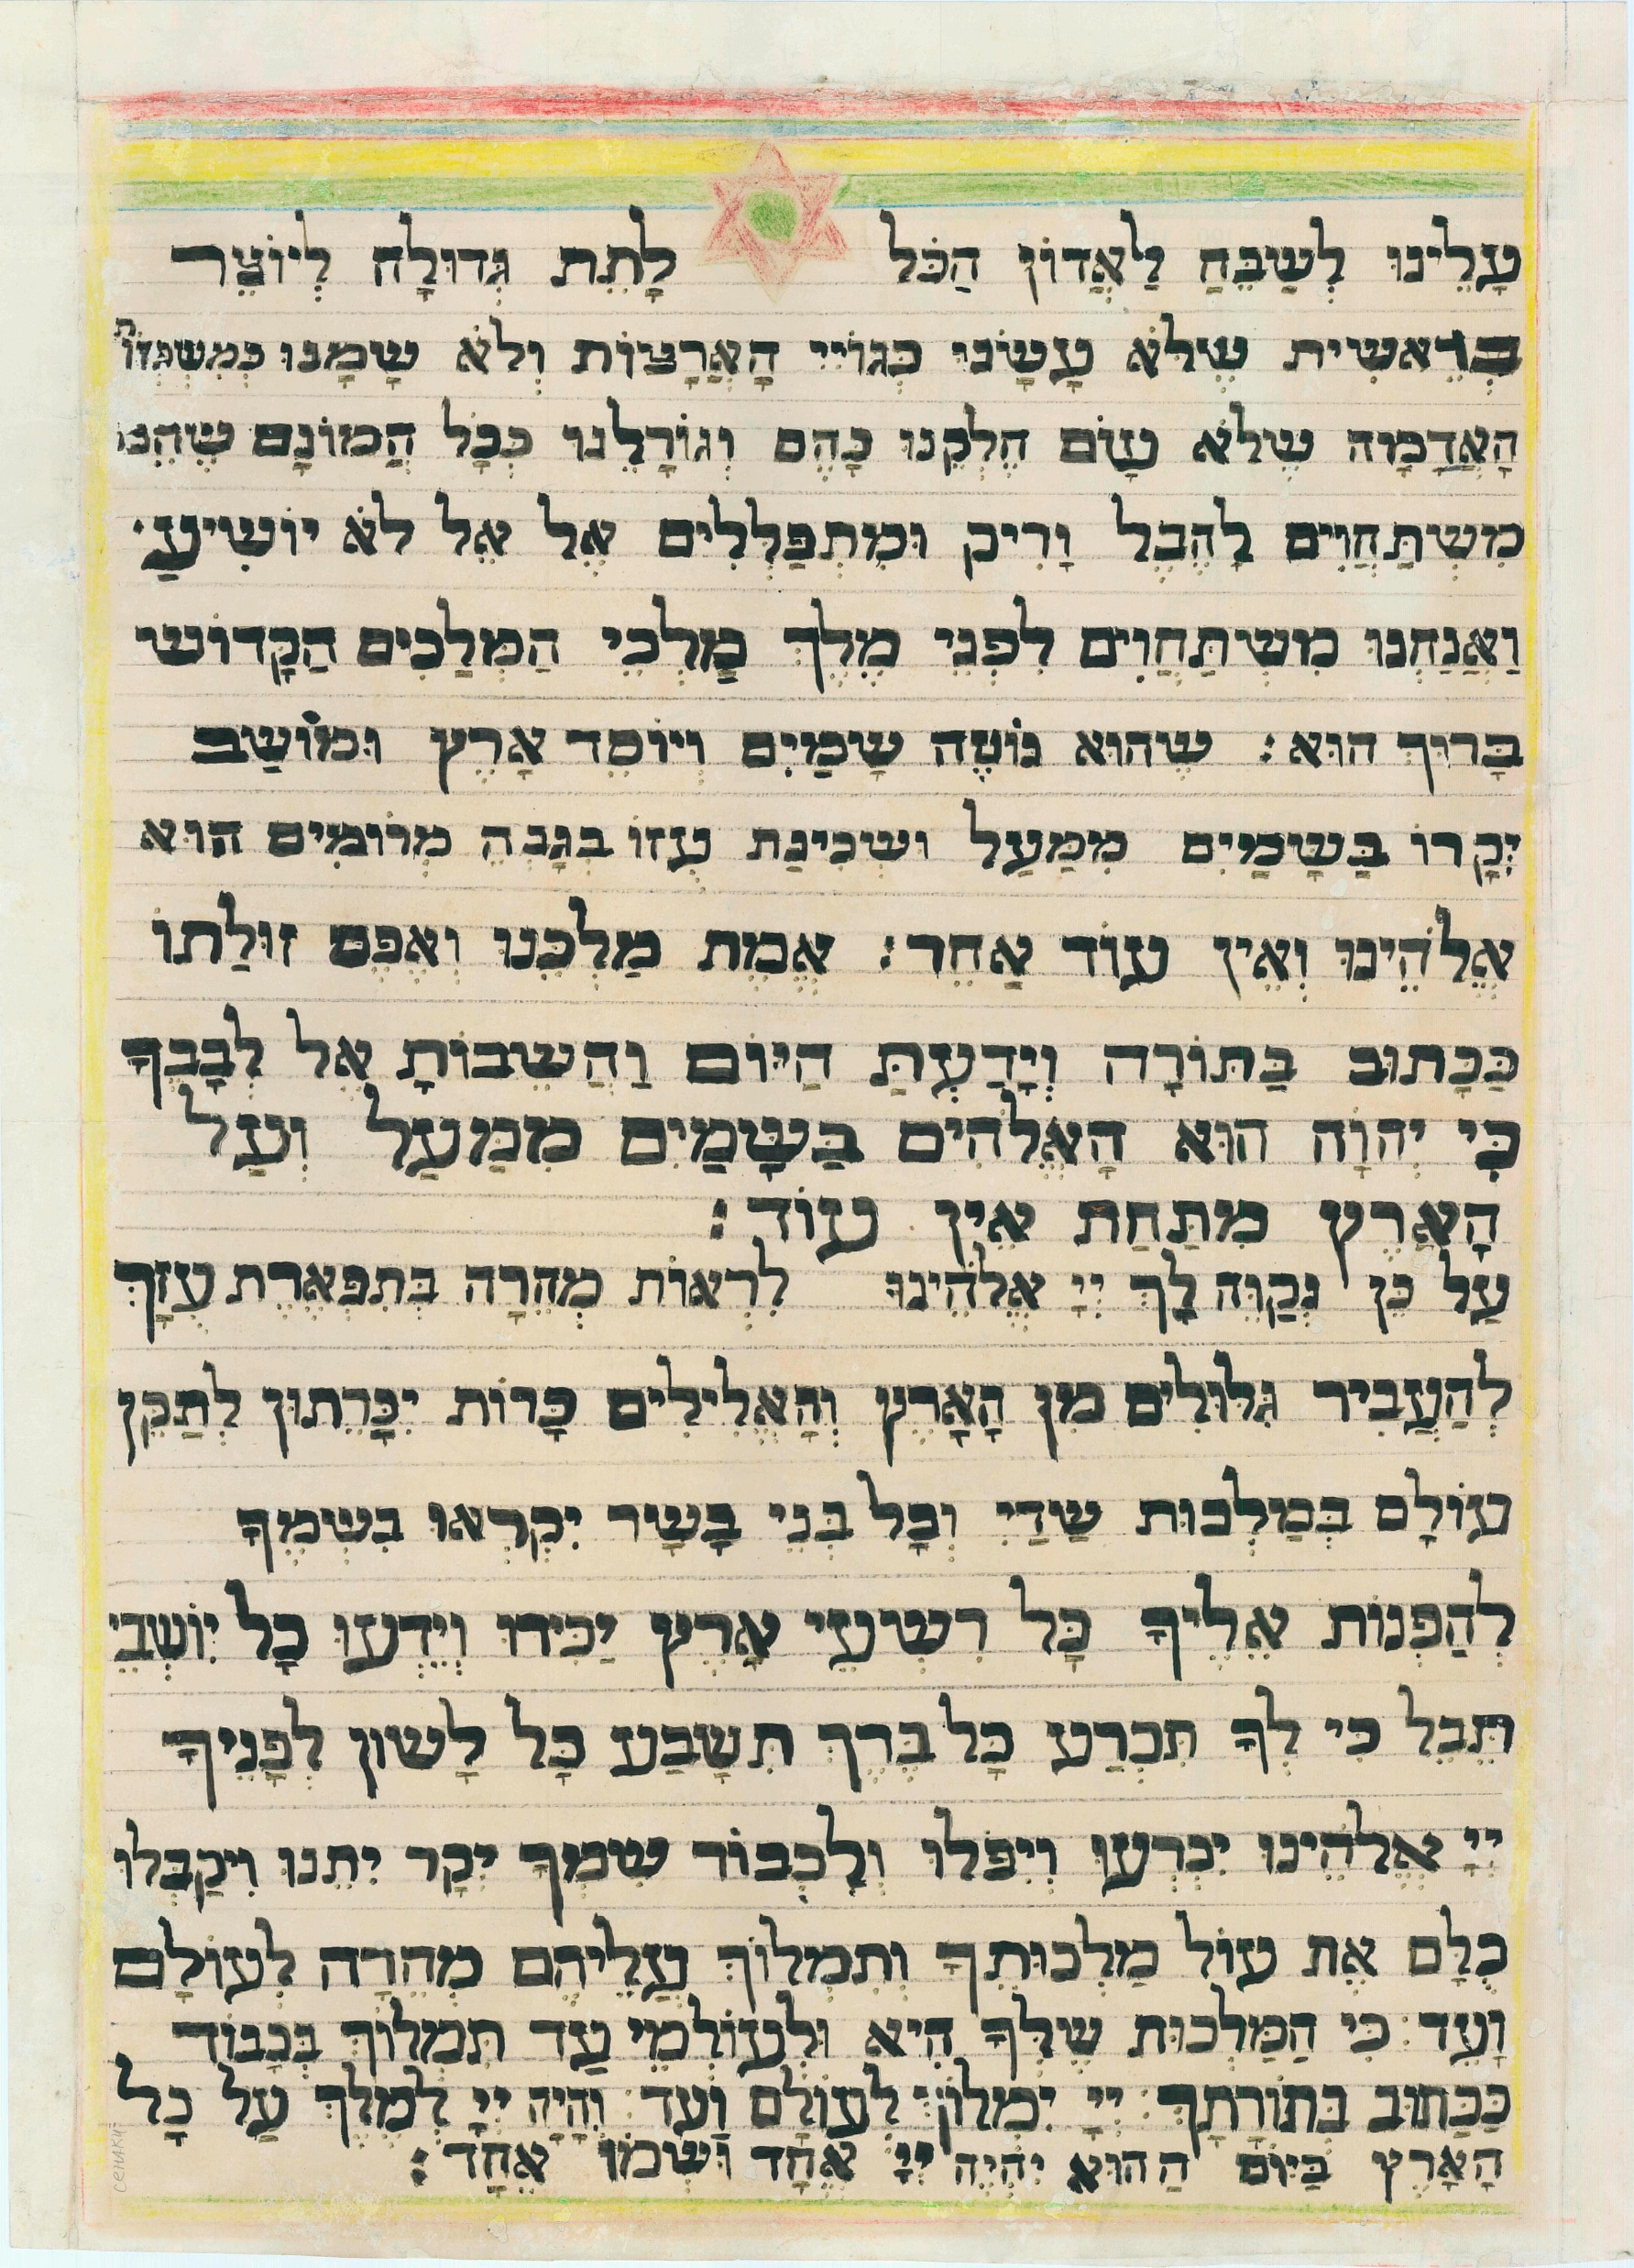
Молитва «Алейну» вслух, а не шепотом накануне Рождества – нет опасности быть услышанными иноверцами (Германия)
Нам надлежит восхвалять Господина всего,
повествовать о величии Создателя мира,
который не сделал нас подобными народам стран
и не такими, как племена земные,
который дал нам не тот же удел, что им,
и не ту же долю, что всему их скопищу,
ведь они поклоняются пустоте и тщете
и молятся божеству, которое не спасает,
а мы склоняемся, преклоняемся и благодарим
Царя над царями царей, Святого, благословен Он [...]

Slide 10
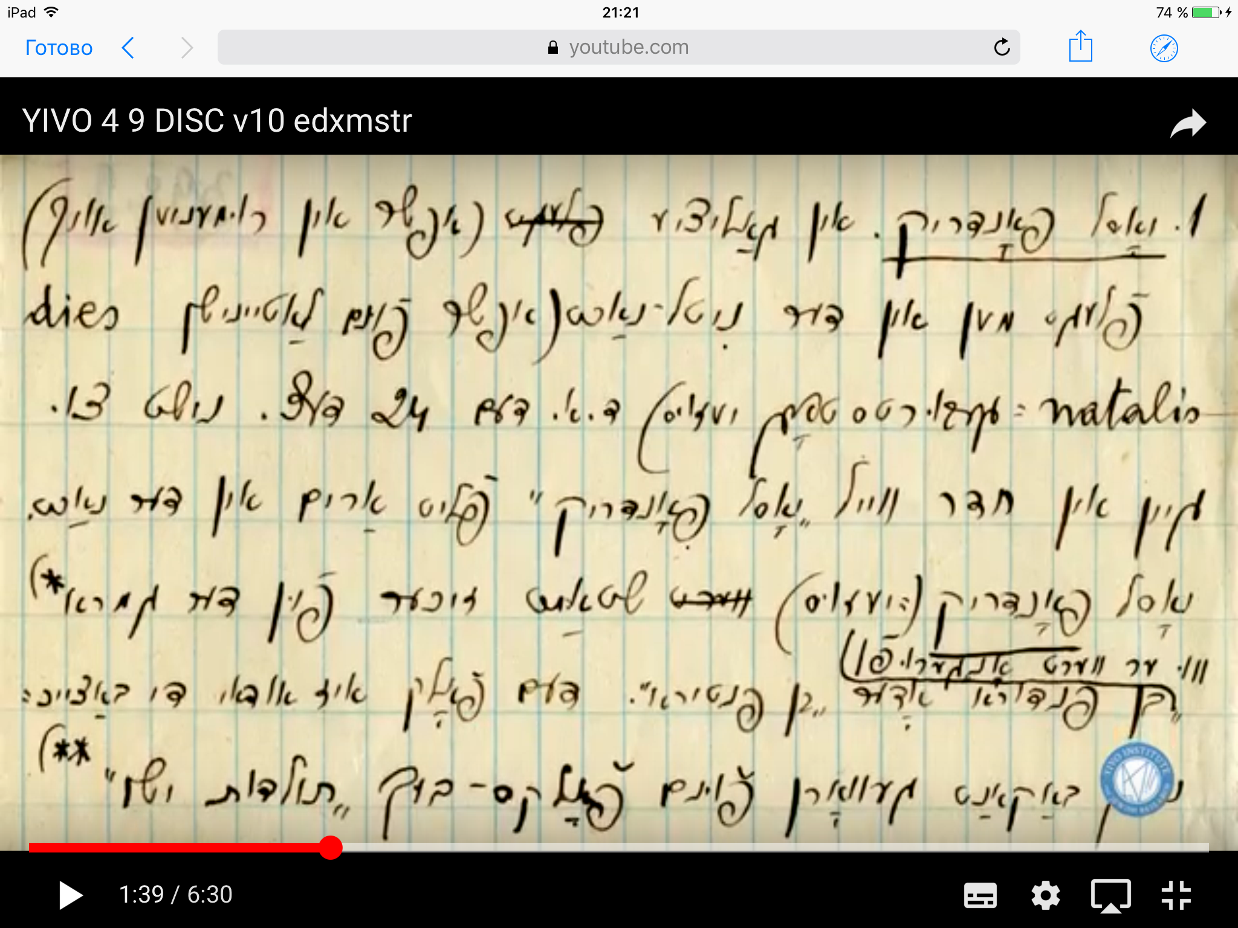
ИВО, Галиция, возможно Румыния тоже. «Йосл Пондерик» и «Нитл-нахт»
Он летает ночью, и поэтому не ходят в хедер 24 декабря.

Slide 11
ИВО, Луцк, Волынь. Ответ на вопрос: что вы делали в Рождество? – «Раньше был обычай накрывать железом все открытые жидкости в ночь «Нитл», чтобы они не осквернились нечистотой»

Slide 12
